Slide 1
LR(1) parser

Slide 2




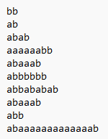
Input
測資會放在”input”資料夾內，資料夾中有3組公開測資
每組測資中有兩個檔案
x_grammar.txt：第1、2行為terminal及non terminal，接下來為Context-Free Grammar
x_testdata.txt：多個syntax
另有2組隱藏測資，格式與公開測資完全相同

Slide 3
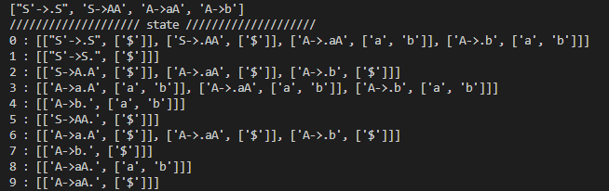
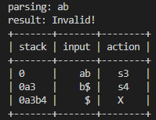
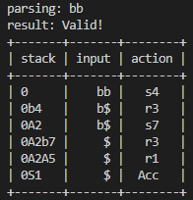

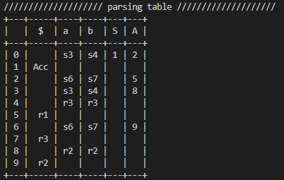
Output
轉換成Parsing table的過程
Parsing table
判斷每一筆syntax是否合法並列出過程

Slide 4
Grade
公開測資 40%
現場demo 40%
隱藏測資 20%
遲交：此作業總成績*60%
抄襲：0分並依校規處理

Slide 5
Others
繳交檔案
原始碼：cpp、py等，請勿上傳整個專案
Readme.txt：程式碼資訊、編譯環境等
所有檔案壓縮成「學號_hw1.zip」或「學號_hw1.rar」
繳交期限：12/19 23:59
Demo
未demo者一律0分

